Slide 1
Ландыш серебристый. МБДОУЦРР№28 «Огонёк» Группа №3 «Незабудки» Благодаренко Г. В. Рахманова Ю. С. Вернер Е. С.

Slide 2
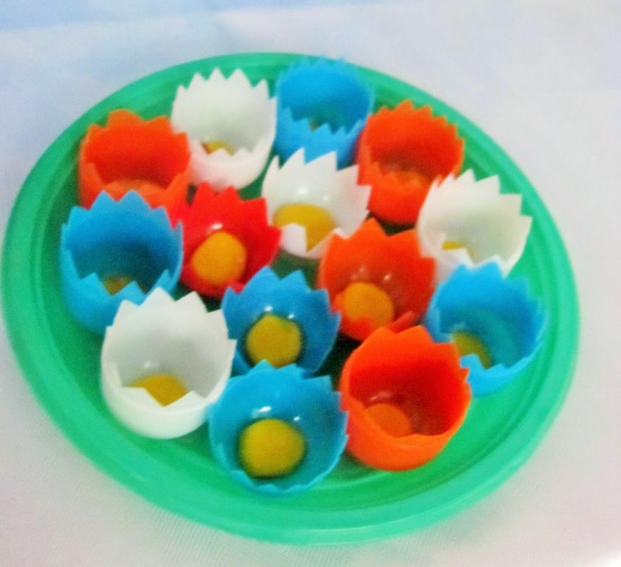
Весенняя полянка
Весенняя полянка,
Какая красота!
И под весенним солнцем
В лесу здесь кутерьма.
Спешат друг к другу гости,
Общаются, поют.
И на лесной полянке
Туда –сюда снуют.

Slide 3
В лесу цветочков много,
Но вот она одна
Такая расписная,
Столовая лесная.
Там словно на тарелке,
Все блюда подают,
И насекомых кормят,
Друг друга узнают.

Slide 4
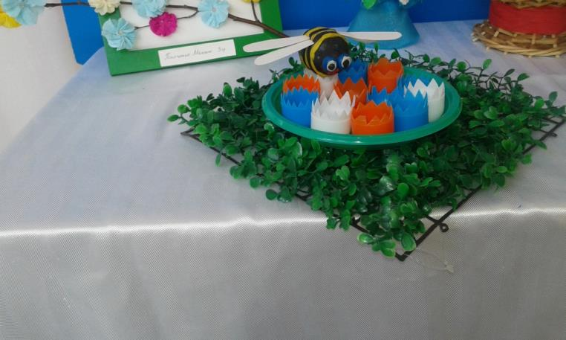
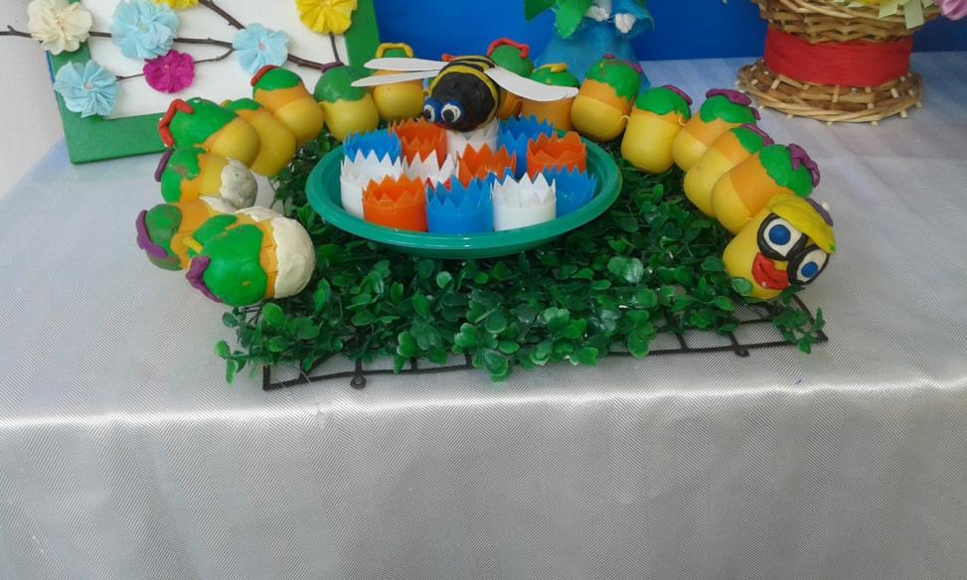
Здесь пчёлка озорная
Пьёт вкусненький нектар
И гусеница Линда
Вкушает весны дар.

Slide 5
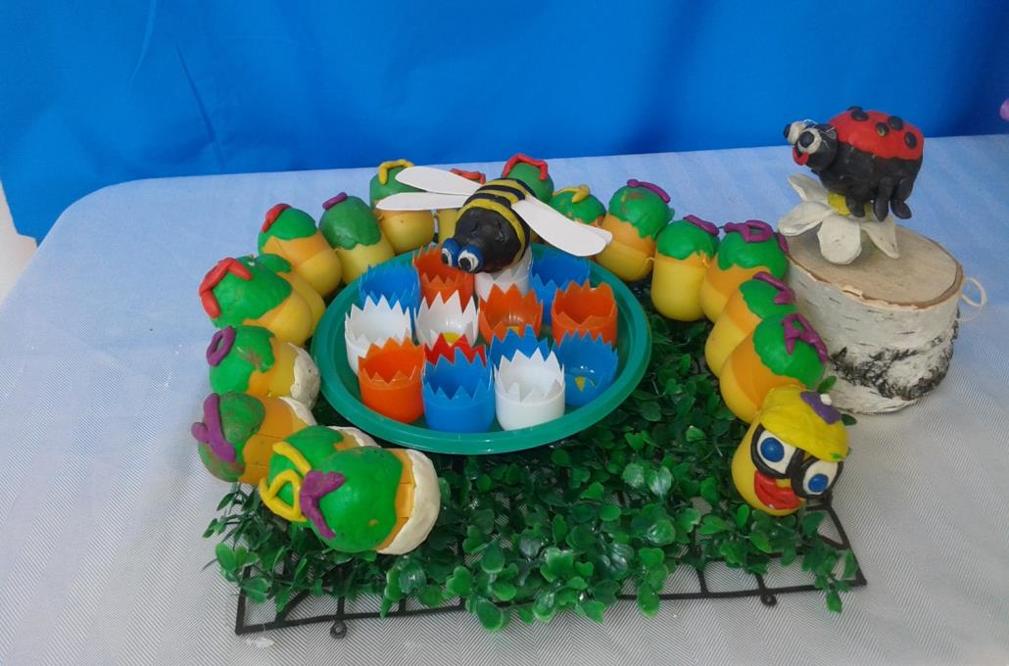
Здесь божья коровка
Любуется и пьёт,
Ведь на цветочках этих,
Нектар- ну словно мёд.
Весна - какая прелесть,
Какая красота!
Как весело резвится
Лесная детвора.
Автор : Вернер Е. С.

Slide 6
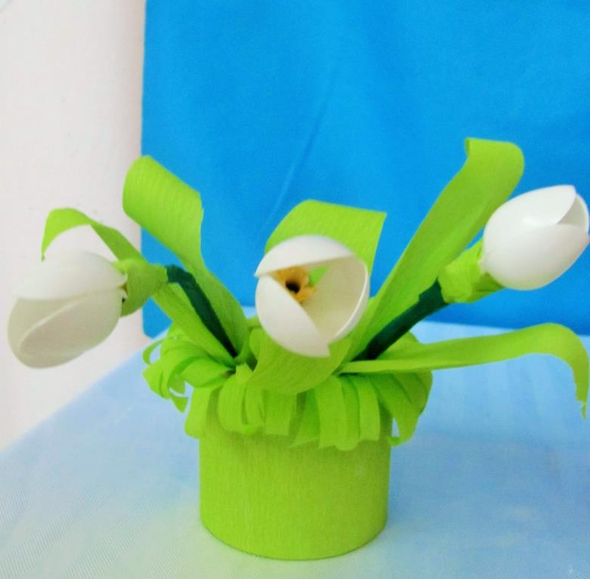
Подснежник
Под снегом спрятался подснежник,
Проспал всю зиму напролёт,
Весной проснулся, встрепенулся,
Вокруг него лишь снег да лёд.
Росток под снегом развернулся,
И к солнцу в высь он потянулся.
И на полянке оглянулся:
«Смотрите все- ведь я проснулся,
Смотрите, люди, я живой,
Давай дружить всегда с тобой».
Автор: Благодаренко Г. В.

Slide 7
Весеннее настроение.
Был тёплый солнечный денёк. На полянке под могучим деревом весело резвились маленькие зайчата.
Они играли в догонялки.
А по небу проплывала сердитая тучка, она приостановилась, замерла и с любопытством стала наблюдать за зайчатами. Чем веселее играли зайчата, тем тучка становилась всё чернее и чернее, она грустно смотрела на игру и злилась, что её не приглашают.
И, наконец, она решила разогнать всех по домам.
Хлопнула она в ладоши, загремел гром, но зайчата продолжали веселиться и ничего не заметили .
Тогда тучка решила напугать зайчат дождём, но они ещё больше обрадовались тёплому дождю и стали прыгать по лужам. Тучка была в ярости, ведь что бы она не делала, зайчата дружно играли.
Тучка громко загремела, и бросила на полянку молнию.
Молния попала в ствол дерева, под которым были малыши.
Они испугались и разбежались.
Тучке стало скучно, и она полетела дальше.

Slide 8
Выглянуло солнышко, зайчата вновь собрались у могучего дерева и с сожалением и грустью смотрели на раненое дерево.
Они не знали, как ему помочь. Маленькие зайчата даже заплакали и запричитали: «Где же мы будем играть? Ведь эта полянка была самая красивая в нашем лесу».
Повеял легкий ветерок, и на лесной полянке появилась красавица Весна.
«Почему вы грустите?»- спросила она.
Зайцы рассказали ей всё, что с ними произошло. Весна взмахнула своей волшебной веточкой весёлого настроения, прикоснулась к стволу дерева и оно стало прежним.
Зайчата обрадовались и закружили Весну в весёлом хороводе.
Весна подарила волшебную веточку весеннего настроения
зайчатам и сказала:
«Эта веточка не простая, кто коснётся её цветка, тот сразу становится счастливым.
Зайцы были рады такому замечательному подарку. Они поблагодарили красавицу Весну и пригласили её к себе в гости.
Автор: Папченко Максим.

Slide 9
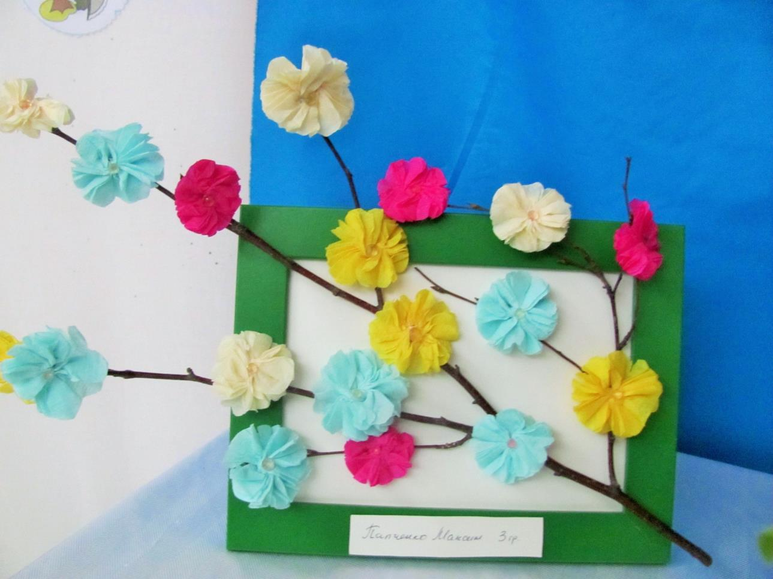

Slide 10
Мечта.
В лесу стоял старый трухлявый пень.
Он давно уже потерял свою пышную крону и мечтал вновь стать красивым.
Пень часто вспоминал, что когда-то и он был молодым и у него было много друзей птиц, которые прятались в его листве и строили там гнёзда, выводили маленьких птенцов и учили их летать. В жаркие летние деньки звери прятались под его пушистой кроной и наслаждались прохладой. А сейчас редкий путник пройдёт и от усталости сядет отдохнуть на нём, да ещё заяц- длинные уши прыгнет и боязливо оглянется вокруг, чтобы его ненароком не поймала хитрая лисица или сова.
« Никому- то я, старый пенёк, не нужен», - с грустью думал он. Но вдруг он услышал тихий, нежный голосок: «Простите, а можно мне поселиться рядышком с вами?»
Это был маленький цветочек, который пророс прямо на пеньке.
«Конечно, конечно»,- улыбнулся старый пень.
Тебе здесь будет уютно и тепло, я буду защищать тебя от холодного ветра и поддерживать твой стебелёк.
Так подружились пень и маленький нежный цветок.
Теперь, проходя мимо пенька, каждый любовался его красотой.
«Наконец-то я стал красивым и нужным хотя бы кому- то , наконец –то исполнилась моя самая заветная мечта».
Автор: Рахманова Ю. С.

Slide 11
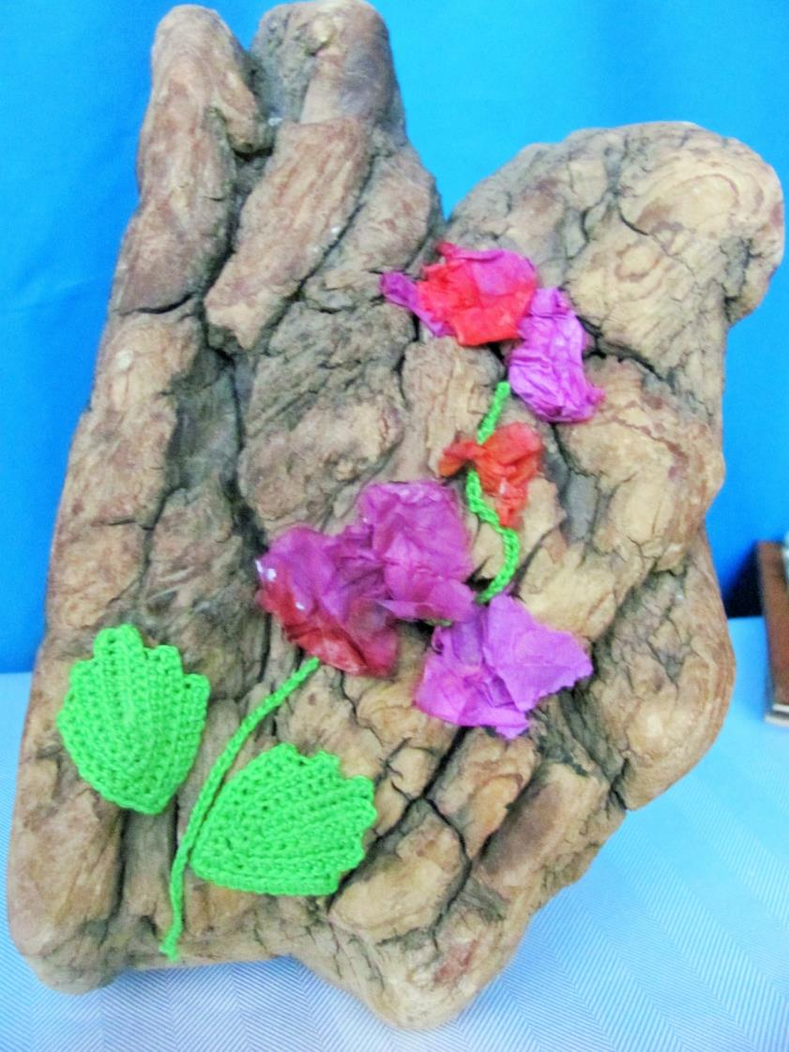

Slide 12
Что за чудо?
Снег и лёд.
Но пробивается вперёд
Первый нежный первоцвет
Шлёт тебе весны привет.
Чудо теплится вдали,
Людям счастье принеси
Каждый маленький цветок
Манит взором каждый год.
Автор: Челгунова Дарья.

Slide 13
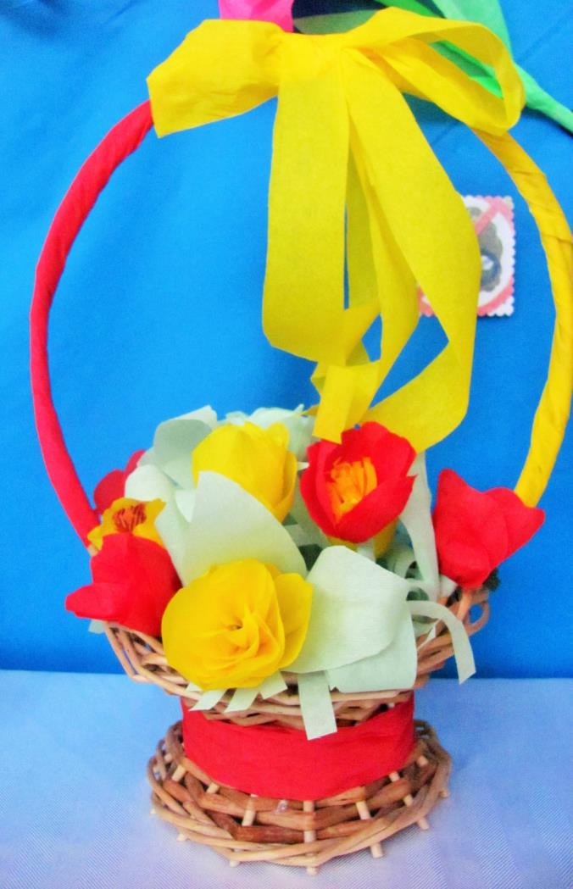

Slide 14
Весна.
Весна- то щебет соловья,
Весна- капель и песнь ручья,
Весна-луч солнца золотой
Что вновь играется с тобой.
Весна- чудесные деньки ,
Весна- оттаяли пеньки
И голубые небеса
Вам шепчут:
«К вам пришла весна»
Весна по лесу пробежит,
Она куда-то вновь спешит.
Разбудит первый первоцвет,
Прекрасней в мире просто нет.
Лиловый, синий, голубой,
Как удивляешь ты порой.
Автор: Петров Илюша.

Slide 15
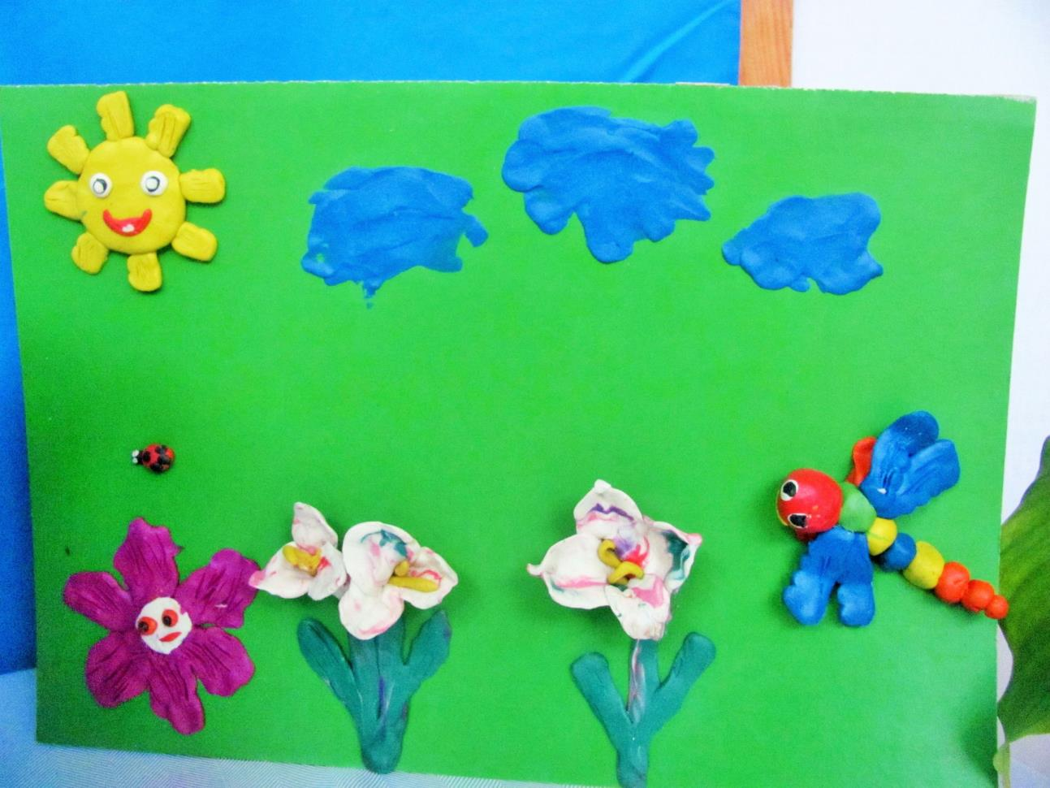

Slide 16
Последний снег едва блести И скоро уж растает. Весна в наши края спешит, Следы зимы сметая. Тот серебристый рыхлый снег Согреет солнце нежное. Приветствуя тепло и свет, Распустятся подснежники. Сквозь холод хрупкие цветы Так смело пробиваются. И чувствуя приход весны Природа пробуждается. Автор: Данилов Андрей.

Slide 17
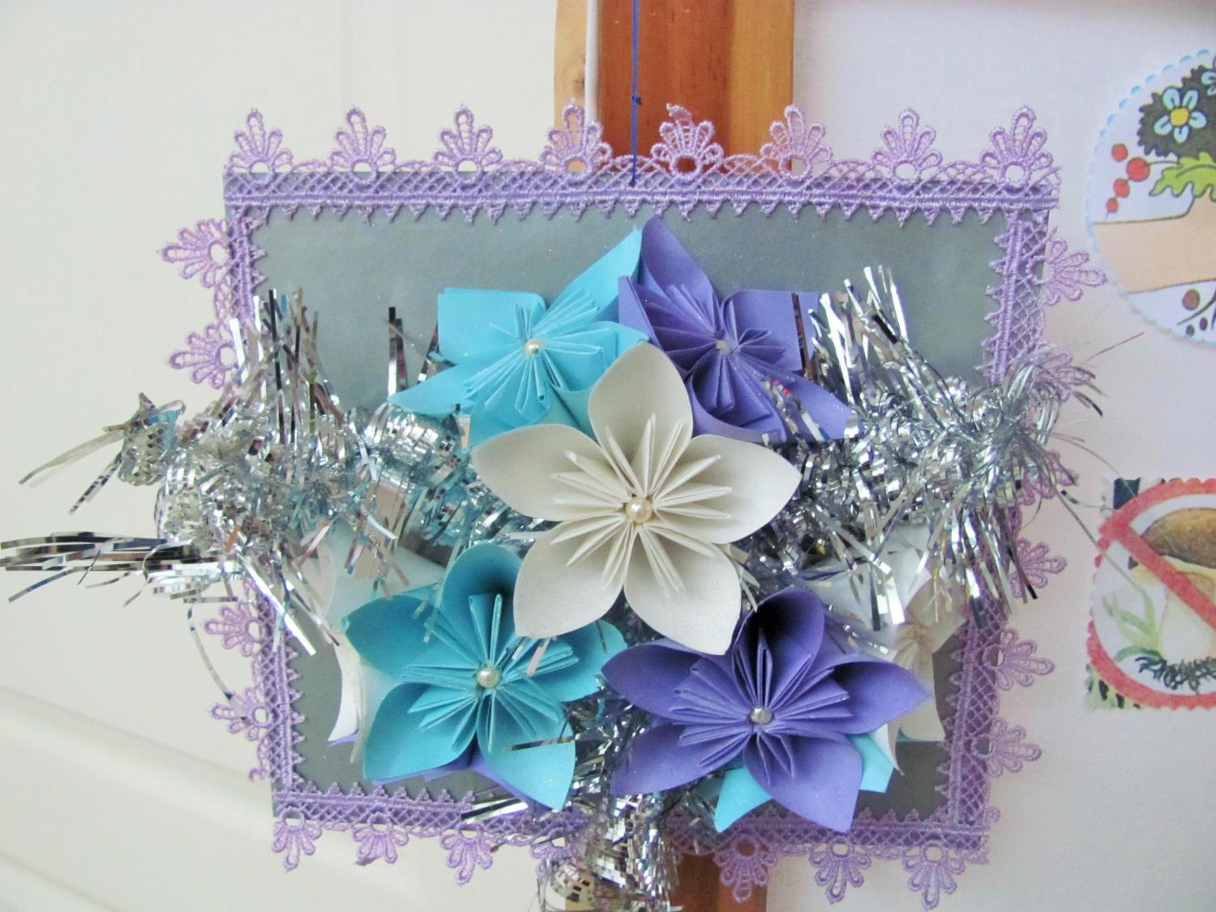

Slide 18
